Slide 1
第四章 回归分析
一、一元线性回归
二、多元线性回归
三、可线性化的曲线回归
四、自变量选择

Slide 2
§4.2 多元线性回归
1、多元线性回归模型
其中 是可观测的随机变量，
为回归系数，
是不可观测的随机误差，
为回归自变量，或回归因子。

Slide 3
设有 n 组观测值
X 为设计矩阵，一般假设X列满秩，

Slide 4
线性模型
矩阵形式
GM模型：

Slide 5
2、模型参数的LS估计
正则方程
经验回归方程为：
残差平方和 Q 为：

Slide 6
定理1
证明
由于
所以

Slide 7
定理2
证明:

Slide 8
所以
同时亦有
只需证明

Slide 9
对任一 维向量 ，
由于
所以
即

Slide 10
定理3 在线性模型中
进而可知：在线性模型中

Slide 11
证明：

Slide 12
定理4 在GM模型中
证明：

Slide 13
3、回归效果的显著性检验
平方和分解：SST = SSR+SSE
复测定系数：

Slide 14
复测定系数（Coefficient of Multiple Determination）
问题：测定系数是否越大越好？
当增加变量个数，而样本容量过小时，会出现过度拟和现象。
y
调整的测定系数
多项式模型预测点
新数据点
线性回归模型预测点
O
x

Slide 15
定理5 在GM模型中，H₀ 成立时
检验统计量
拒绝域
误差来源 | 总离差平方和 | 残差平方和 | 回归平方和
SS | SST | SSE | SSR
df | n-1 | n-p-1 | p
MS |  | Q/(n-p-1) | U/p

Slide 16
4、回归系数的显著性检验
其中 为矩阵 对角线上的元素，即向量
的第 个元素。
拒绝域为

Slide 17
上述 T 检验同时也是 F 检验。
拒绝域为
同时，可以给出回归系数的区间估计。
置信度为
的置信区间为 ，
其中

Slide 18
5、预测与控制

Slide 19
定理6 在GM模型中，

Slide 20
例题： 某商业银行25家分行2002年的主要业务数据

Slide 21
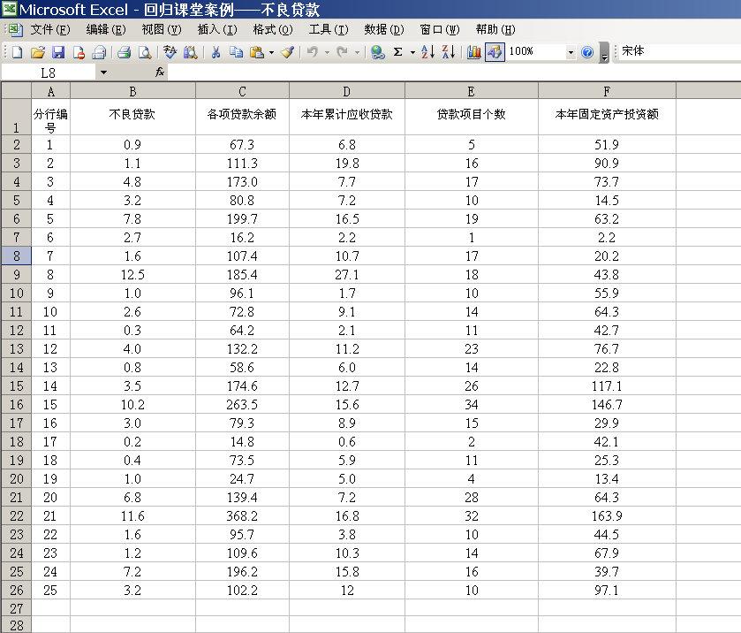

Slide 22
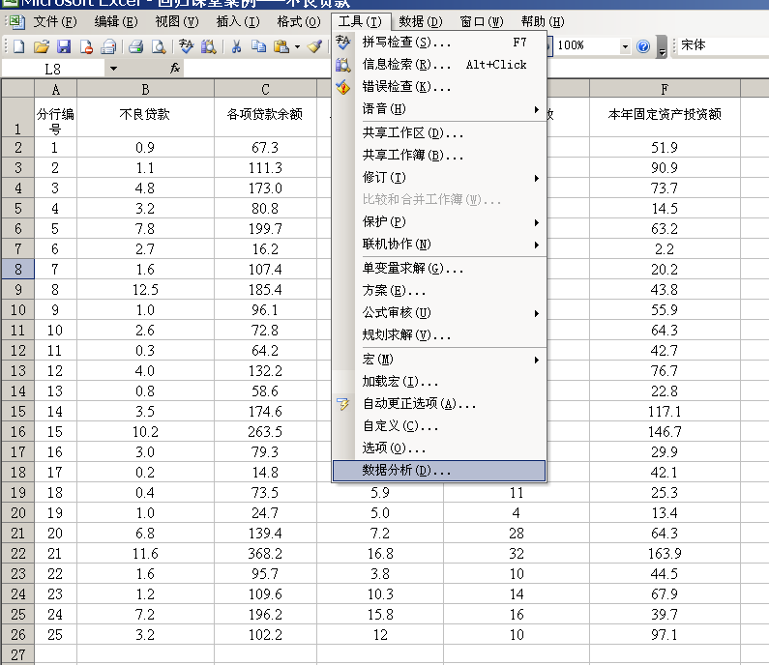

Slide 23
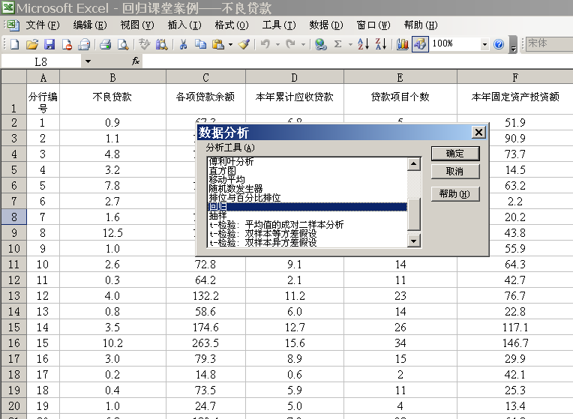

Slide 24
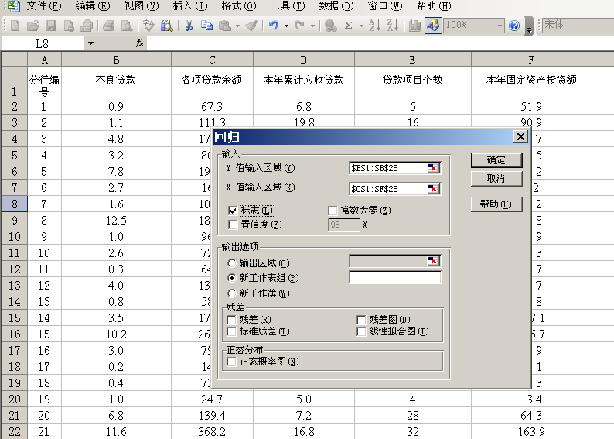

Slide 26
4.3 曲线回归
问题： 因变量与自变量之间是曲线关系。
例如： 环比发展速度近似常量，即时间序列按照一种不变的比率增长：
处理方法：
将非线性关系线性化，然后再运用线性模型。

Slide 27
1. 多项式模型（Polynomial Model)
可以对方程做变换：
原方程变换为多元线性模型：

Slide 28
2. 指数模型（Exponential Model)
令：
反变换：
两边取对数：

Slide 29
3. 幂指数模型（Multiplicative Model)
变换方法：

Slide 30
4. 成长曲线（S曲线）模型

Slide 31
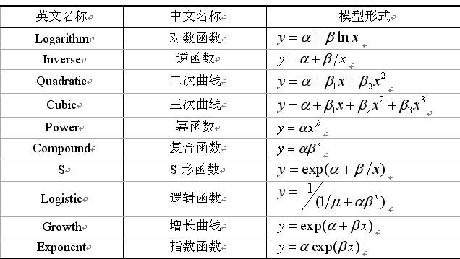
常用的非线性回归模型

Slide 32
自动建立非线性的多元回归模型
对于因变量：
自变量：
根据实际领域的知识概念，考虑自变量可能的非线性项：
然后，采用逐步回归法方，可以得到一个非线性模型。
一元回归的一般形式:

Slide 33
4.4 模型选择
1. 自变量的选择
全模型：对 y有影响的全部 p个因素都考虑
选模型：从全部 p个因素中挑选 r个进行建模
（比如选择前r个自变量）

Slide 34
（1）偏回归平方和
全模型中，回归平方和U是所有自变量对 y的总变差的贡献。
剔除变量 x_{i} 后，减模型的回归平方和 U会有所减少。减少的越多，说明 x_{i} 对 y 的贡献越大。
减模型的回归平方和所减少的部分，称为变量 x_{i} 的偏回归平方和，记为 U_{i}
设全模型和减模型的经验回归方程分别为

Slide 35
可以证明
这样就可以直接计算每个自变量的偏回归平方和，
进而评估它们对 整个回归效果的贡献大小，以便于剔除贡献过小的变量。

Slide 36
（2）偏 F 检验

Slide 37
上述检验称为“偏 F 检验”，实际上也是对回归系数的 t 检验。
“偏 F 检验”是变量筛选的依据。

Slide 38
2. 最优回归方程的选择
（1）全部比较法
比较全部所有变量选择方案，找到最优模型。缺点是工作量大。
（2）向后筛选法（只出不进）
（Backward Elimination）
从包含全部变量的全模型开始，每次通过偏 F检验剔除一个不显著的变量，直到所剩变量全部都显著为止。

Slide 39
1）起始：所有自变量X₁ ~ X_{p} 均包含 在全模型中
如果F-test都显著，则 X₁ ~ X_{k} 均包含在模型中；
如果存在若干 F-test不显著，则把 F_{j} 值最小的
变量删除。
2）视剩余（k-1) 个变量的回归方程为全模型,
重复计算 回归方程。
3）重复以上步骤。直到所有变量均通过偏F检验。

Slide 40
（3）向前筛选法（只进不出）
（Foreword Selection）
从一个自变量的选择开始，通过偏 F检验逐次引入一个最显著的变量。
1）起始：模型中没有任何变量。
分别计算Y与每个 X_{j} 的一元线性回归模型。
选择F-test值最大的显著变量进入模型 (比如X₁)

Slide 41
2）对剩余的（k-1)个变量分别建立二元回归方程，
在所有通过 F-test 的变量中，选择F 值最大的
一个自变量 进入模型。
3）重复以上步骤，直到模型外所有变量均不能
通过偏 F 检验。

Slide 42
（Stepwise Regression）
（4）逐步回归法（有进有出）
前进法的问题：
一旦某自变量进入模型后，它就永远留在模型中。然而，随着其他自变量的引入，一些先进入模型的变量的作用会变得不再显著。
向后法的问题：
一旦某自变量被删除后，就永远不再进入模型。然而，随着其他自变量被删除，它的作用有可能会显著起来。

Slide 43
逐步回归法
每次引入一个新的变量后，对所有老变量逐个检验，将变得不再显著的变量从模型中剔除。
对于模型外部的变量，只要还能提供显著的解释作用，则可以再次进入模型。而在模型内部的变量，只要它的 偏 F 检验不再显著，则可以从模型中删除。
方法： 边进边退
起始：同前进法；
结束：模型外所有变量均不能通过偏F检验。

Slide 44
为了避免变量进出循环，一般选取 F-test的进、出水平不等：
原则：一旦出去，就很难进来。
t_{出}
t_{进}

Slide 45
拓展内容：回归的诊断与处理
1、离群点—异常值（Outlier）
现象：少数异常点会严重影响方程的拟和质量
特点：有很大的标准化残差的观测值（在SPSS中，默认的标准是: 标准化残差的绝对值大于3。）
主要原因：
（1）发生突发事件；
（2）统计口径变化；
（3）数据整理录入错误。
处理：可以考虑剔除，或平滑处理。

Slide 46
2、高杠杆率点（High leverage point)
x_{i}与自变量平均值 越远，其杠杆率就越高。
高杠杆率：

Slide 47
3、异方差
目前，异方差检验方法有十多种，但没有一个是公认的最优方法。
残差图分析法
等级相关系数法（Spearman检验）
Glejser检验
处理方法：
加权最小二乘法；
方差稳定变换法；
Cox-Box变换法

Slide 48
如果协方差矩阵 ，
其中
此时有
令
则有
由该模型得到的最小二乘估计
称为加权最小二乘估计。

Slide 49





4、残差序列相关
如果随机误差序列相关，回归模型将不可靠。
残差独立性检验，又称为序列相关性检验。
Durbin – Watson 检验：
DW统计量介于 0 到 4 之间，残差与自变量独立时，DW大约为2。
查DW分布表，可得到临界值 d_{U} 和 d_{L}

Slide 50
残差序列自相关的处理：
对原始数据进行变换，消除序列自相关。
一阶差分法
广义差分法
迭代法
广义最小二乘法

Slide 51
5、多重共线性
在多元线性模型中，若设计矩阵X的列向量之间存在较强的线性关系，称为多重共线性。
（multicoliearity）
原因：严重的多重共线性，导致X’X的行列式接近0，造成各模型参数的LS估计的不稳定，误差变大，方差急剧增加。当X’X行列式=0，LS表达式失效。
现象：回归效果差；或者在回归效果显著的情况下，所有回归系数都不能通过显著性检验；回归系数的正负号无法得到合理的解释。

Slide 52
多重共线性的诊断：
判定系数法
特征值分析法
条件数
方差扩大因子法
多重共线性的处理：
剔除不必要的解释变量
逐步回归
岭回归
主成分回归
偏最小二乘回归

Slide 53
作业：P181
习题四 10 - 17

Slide 54
课外论文选题建议：
利用逐步回归法建立国家财政收入回
归模型。影响财政收入的因素可能为工业
总产值(亿元)、农业总产值(亿元) 、建筑业
总产值(亿元) 、社会商品零售总额(亿元) 、
人口数(万人)、受灾面积(万公顷)等。
具体
数据可查《中国统计年鉴》。
对自己感兴趣的研究课题，进行数据收
集，再利用逐步回归法建立相应的回归模型。

Slide 55
要求：
（1）摘要、关键词
（2）引言
（3）解决问题的方法和计算结果
（4）讨论
（5）参考文献

